Slide 1
第7章. DLL程序设计
DLL与应用程序不同，它不直接执行，也不接收与处理消息。DLL是一些独立的文件，其中包括能被其它应用和其它DLL调用的完成一定任务的函数。还存在由资源组成的DLL(如字库), 也称为纯资源DLL库。

Slide 2
DLL
SLL存在效率较低的问题，因为同一函数在不同应用中分别有自己的副本，占用内存较多。
Windows系统API以DLL的形式存在，在内存中每个API函数只存在一个副本，在不同的应用之间共享。
DLL库的常用后缀为.DLL，也可为 .EXE，.DRV ,
.TTF等。
Linux DLL库的常用后缀为.so。

Slide 3
DLL
后缀为.DLL的库可由系统自动加载，其它库需使用LoadLibrary函数加载。
HMODULE LoadLibrary("库名")
BOOL FreeLibrary(HMODULE)

Slide 4
输入库
输入库(import library) － 后缀为.a的目标代码库，它不包含执行代码，而是包含linker用于确定应用中调用的DLL函数的位置。
通常，每一个动态链接库都有一个相应的输入库供程序员使用。

Slide 5
查找DLL顺序
应用所在的目录
当前目录
Windows目录(如: /windows)
Windows系统目录(如: /windows/system32)
PATH设置的其它目录

Slide 6
DLL的建立
工程类型为 : Dynamic Link Library
建立包含DLL函数说明的头文件
建立包含DllMain( )函数和各个DLL函数定义的源程序文件
编译、连接DLL工程，生成.dll, 输入库.a及.def

Slide 7
DLL示例程序
程序21-1： H头文件：EdrLib.h
C文件： EdrLib.c
DLL工程：生成EdrLib.a, EdrLib.def和EdrLib.dll

Slide 8
EDRLIB.H
#ifdef __cplusplus
#define EXPORT extern "C" __declspec(dllexport)
#else
#define EXPORT __declspec(dllexport)
#endif
EXPORT dll函数的原型;
……

Slide 9
EDRLIB.H
EXPORT BOOL CALLBACK CenterTextOutA(HDC, PRECT, PCSTR);
EXPORT BOOL CALLBACK CenterTextOutW(HDC, PRECT, PCWSTR);
#ifdef UNICODE
#define CenterTextOut CenterTextOutW
#else
#define CenterTextOut CenterTextOutA
#endif

Slide 10
__declspec (dllexport)
将对应的函数导出，即：把函数名登记在输入库中。
extern "C" __declspec (dllexport) 防止C++编译时发生Name Mangling(函数名分割)。

Slide 11
EDRLIB.C
#include <windows.h>
#include "ErdLib.h"

Slide 12
EDRLIB.C
EXPORT BOOL CALLBACK CenterTextOutA
(HDC hdc, PRECT prc, PCSTR pString)
{ int iLen=lstrlenA(pstring);
SIZE size ;
GetTextExtentPoint32A(hdc, pString,
ilen, &size) ;
return TextOutA(hdc,
(prc->right-prc->left-size.cx)/2,
(prc->bottom-prc->top-size.cy)/2,
pString, iLen) ;
}

Slide 13
EDRLIB.C
EXPORT BOOL CALLBACK CenterTextOutW
(HDC hdc, PRECT prc, PCWSTR pString)
{ int iLen=lstrlenW(pstring);
SIZE size ;
GetTextExtentPoint32W(hdc, pString,
ilen, &size) ;
return TextOutW(hdc,
(prc->right-prc->left-size.cx)/2,
(prc->bottom-prc->top-size.cy)/2,
pString, iLen) ;
}

Slide 14
DLL使用示例程序
程序21-2 : EDRTEST.C

Slide 15
DLL使用示例程序
// 连接+libEdrLib.a
#include "EdrLib.h"
……
case WM_PAINT:
hdc = BeginPaint(hwnd,&ps);
GetClientRect(hwnd,&rc);
CenterTexOuthdc,&rc,
"……");
EndPaint(hwnd,&ps);
return 0 ;

Slide 16
DLL使用示例程序
在测试程序的工程中要加入DLL输入库。
在测试程序中包含DLL头文件。
在适当的目录中放置DLL库。

Slide 17
DLL使用示例程序
多个应用可共享使用同一个DLL函数，但应用之间不会相互影响。
每个进程共享相同的DLL函数代码，但为每一个进程保存的数据都不同。每个进程都为DLL使用的全部数据分配了自己的地址空间。

Slide 18
so的建立
soSample.h soSample.c
gcc –c soSample.c
gcc –shared –fPIC –o libsoSample.so soSample.o
生成libsoSample.so
PIC: Position Independent Code

Slide 19
so的使用
使用libsoSample.so:
gcc -o myapp myapp.c -L. –lsoSample

Slide 20
so的位置
mv libsoSample.so /usr/lib
或
export LD_LIBRARY_PATH=…

Slide 21
纯资源库
在dll工程中加入rc文件和包含DllMain的C程序文件，生成资源DLL库。
#include <windows.h>
BOOL WINAPI DllMain(HINSTANCE hInstance, DWORD fdwReason, PVOID pvReserved)
{
return TRUE ;
}

Slide 22
纯资源库的使用
HMODULE hDll = LoadLibrary("BitmapLib.dll");
LoadBitmap(hDll,MAKEINTRESOURCE(ID));
FreeLibrary(hDll);

Slide 23
纯资源库使用示例程序
程序21-5 ： BitmapLib.c BitmapLib.rc
➔ BitmapLib.dll
ShowBitmap.C
运行时要保证能找到DLL库。

Slide 24
WX: 调用WINDLL
使用 module： ctypes
dll=ctypes.WinDLL(DLL库名)
dll.function(……)
类型c_int, ARRAY等

Slide 25
调用WINDLL例子
建立DLL库：
WindowsDLL.c
生成 ：WindowsDLL.dll
连接方式：sum和plus分别
为WINAPI 和_cdecl

Slide 26
调用WINDLL例子
WindowsDLLTest.py

Slide 27
WX: 调用Linux SO
使用 module： ctypes
ctypes.cdll.LoadLibrary("libc.so.6")
或：
libc = ctypes.CDLL("libc.so.6")

Slide 28
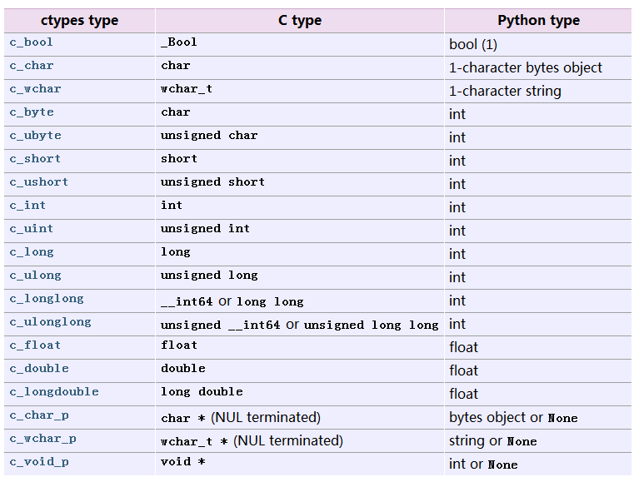
Ctypes 类型

Slide 29
ctypes类型
pyIntx=100
ctInta=c_int(pyIntx)
pyInty=ctInta.value

Slide 30
ctypes类型
pyStrx="Hello, World"
ctWcpa=c_wchar_p(pyStrx)
pyStry=ctWcpa.value

Slide 31
ctypes类型
pyStrx="Hello, World"
ctCpa=c_char_p(bytes(pyStrx,encoding="utf-8"))
pyStry=str(ctCpa.value,encoding="utf-8")

Slide 32
ctypes类型
ArrayType=c_int*100
a=ArrayType()
L=[4,7,8,9]
b=ArrayType(*L)
c=ARRAY(c_int,100)(*L)
for in range(len(L)): L[i]=c[i]

Slide 33
ctypes类型
p1 = create_string_buffer(10)
# create a 10 byte buffer
p1.value
p1.raw
p1.value=b"Hello"
p2 = create_string_buffer(b"Hello")
p3 = create_string_buffer(b"Hello",10)

Slide 34
ctypes类型
指针：
Ex:
a=c_int(10)
p=pointer(a)
p.contents
p[0]=100 // a ← 100

Slide 35
ctypes类型
指针类型：
Ex:
PI = POINTER(c_int)
nullPtr=PI()

Slide 36
ctypes类型
指定函数参数：
Ex:
func.argtypes = [c_char_p, c_char_p, c_int, c_double]

Slide 37
ctypes类型
指定函数返回参数：
Ex:
func.restype = c_char_p

Slide 38
ctypes类型
函数指针：
Ex:
cdll=CDLL("msvcrt.dll ")
IntArray5 = c_int * 5 ; ia = IntArray5(5, 1, 7, 99, 33)
qsort = cdll.qsort ; qsort.restype = None
CMPFUNC = CFUNCTYPE(c_int, POINTER(c_int), POINTER(c_int))
def py_cmp_func(a, b): return a.contents.value - b.contents.value
cmp_func = CMPFUNC(py_cmp_func)
qsort(ia, len(ia), sizeof(c_int), cmp_func)

Slide 39
第7章 结束

